Slide 1
Notes:
KRETSLOPP FÖR ÅTERVINNINGSPROCESSER
Vad händer med det alla glasförpackningar när vi har slängt det? Lär er mer om ofärgade och färgade glasförpackningarna genom att läsa sagan ”Glas-Klara & Glasmo följer glasförpackningens väg!” där barnen tillsammans med Glas-Klara och Glasmo får följa med i återvinningsprocessen för glasförpackningar. Ni får veta vad som händer när vi slängt glasförpackningarna i kärlet och se hur det fungerar i när det sen kommer till glasbruket.
LPFÖ18 Utbildningen ska ge barnen möjlighet att tillägna sig ett ekologiskt och varsamt förhållningssätt till sin omgivande miljö och till natur och samhälle. Barnen ska också ges möjlighet att utveckla kunskaper om hur de olika val som människor gör kan bidra till en hållbar utveckling – såväl ekonomisk och social som miljömässig. Samt ta tillvara barnens nyfikenhet samt utmana och stimulera deras intresse för och kunskaper om natur, samhälle och teknik.
LGR22 Genom ett miljöperspektiv får de möjligheter både att ta ansvar för den miljö de själva direkt kan påverka och att skaffa sig ett personligt förhållningssätt till övergripande och globala miljöfrågor. Undervisningen ska belysa hur samhällets funktioner och vårt sätt att leva och arbeta kan anpassas för att skapa hållbar utveckling.
BILD 1:
Glas-Klara & Glasmo följer glasförpackningens väg!
Idag ska vi prata om var alla Glas-Klaras och Glasmos sopor tar vägen för vad händer egentligen när vi har slängt alla våra ofärgade och färgade glasförpackningar till Glas-Klara och Glasmo?

Slide 2
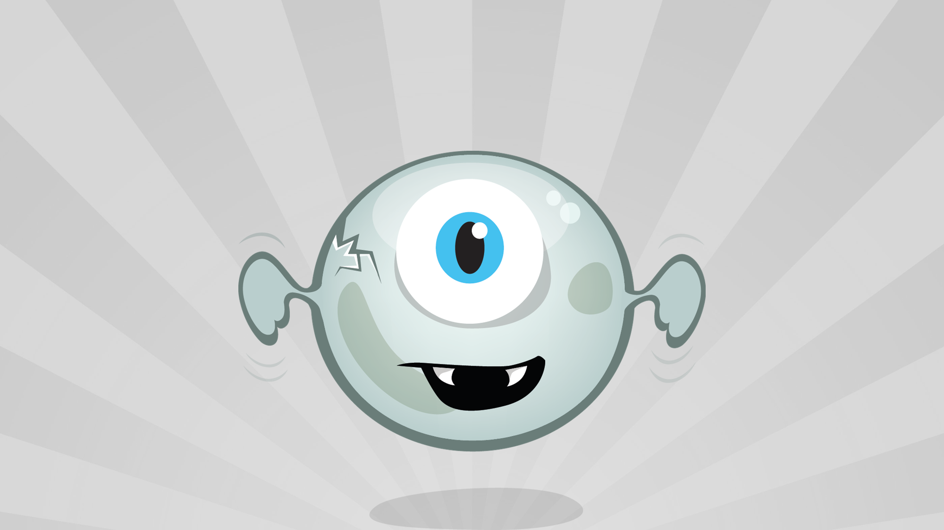
Notes:
BILD 2:
Här har ni Glas-Klara som glimmar och skimrar som den fina glaskulan hon är. Med sitt stora vackra öga skannar hon av omgivningen och letar efter ofärgade glasförpackningar, som är det bästa hon vet. De små vingarna gör att hon kan sväva fram över allt krossat glas och endast samla in de hela och fina flaskorna och burkarna.
Glas-Klara älskar sylt, när hon ätit upp sylten samlar hon in glasburkarna, de blir sedan nya glasburkar fulla med ny sylt.

Slide 3
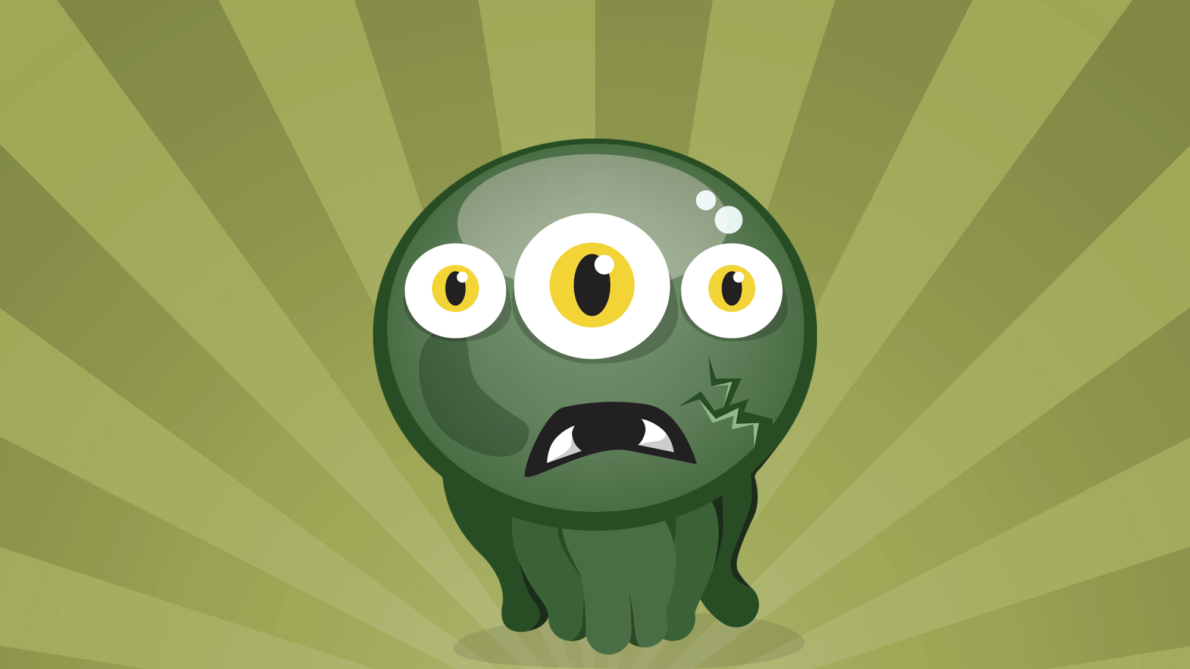
Notes:
BILD 3:
Här kommer Glasmo som älskar färgade glasförpackningar men är livrädd för att skada sig på trasigt glas. Med sina sex smala ben smyger han fram bland papperskorgar och containrar för att hitta det allra finaste flaskorna och burkarna.
När ingen annan ser brukar han spegla sig i glasflaskor. Glasmo tycker att han är finast av alla monster med sina tre ögon och sex ben.
Idag ska vi får följa med Glasmo och Glas-Klara när dem kollar vart alla deras sopor tar vägen.

Slide 4
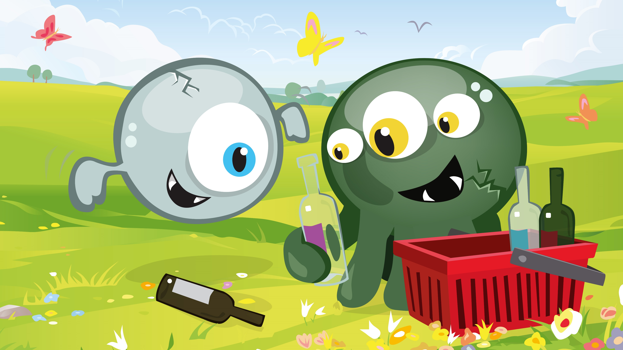
Notes:
BILD 4:
Glas-Klara och Glasmo är ute i parken och letar efter olika glasförpackningar.
De hittade tyvärr ganska många glasförpackningar och tog med sig dem till Hässleholms kretsloppscenter i Vankiva. På anläggningen mellanlagras alla glasförpackningar, det är dit alla sopbilar kommer och tippar och även där alla återvinningscentralernas och glasförpackningar hamnar.

Slide 5
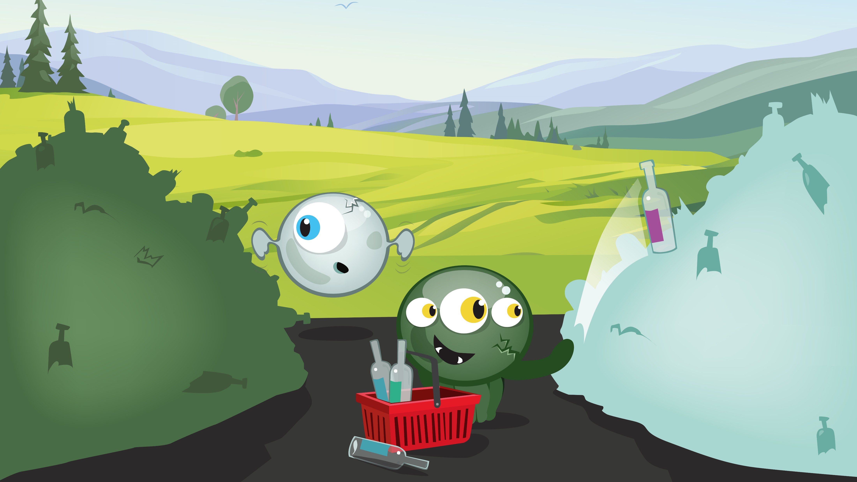
Notes:
BILD 5:
Glas-Klara och Gasmo sorterade upp alla glasförpackningar de hittade i ofärgat glas och färgat glas. Medan de sorterar och tittar på de stora högarna av uppsorterade glasförpackningar kommer det en lastbil och en lastmaskin.
Jeppe i lastmaskinen lastar upp glaset i lastbilen, det ofärgade glaset hamnar i en container och det färgade i en.
Glas-Klara och Glasmo hoppar in i lastbilen och följer med den ända upp till Hammar. I Hammar finns Sveriges enda anläggning för just glasförpackningar.

Slide 6
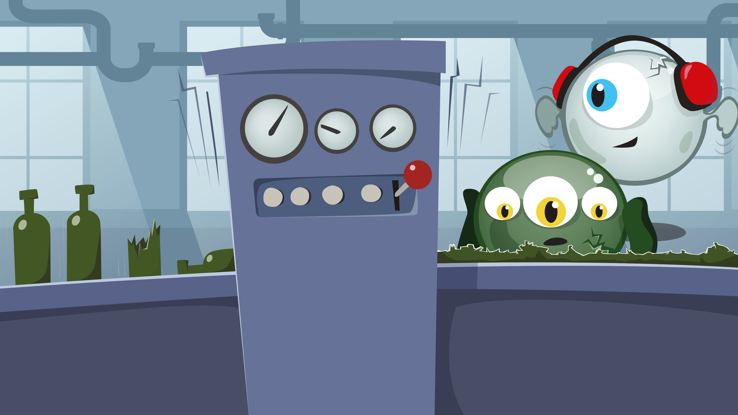
Notes:
BILD 6:
Lastbilen lastar av alla glasförpackningar, chauffören Jeanette berättar att det kommer 25 lastbilar hit varje dag och att de har med sig 700 ton glasförpackningar per dag.
Glas-Klara och Glasmo fick gå in i glaskrossanläggningen i Hammar. Det är där burkar och flaskor krossas, färgade för sig och ofärgade för sig. Ut från anläggningen kommer ofärgat, grönt och brunt glaskross i olika storlekar beroende på vad det ska användas till.

Slide 7
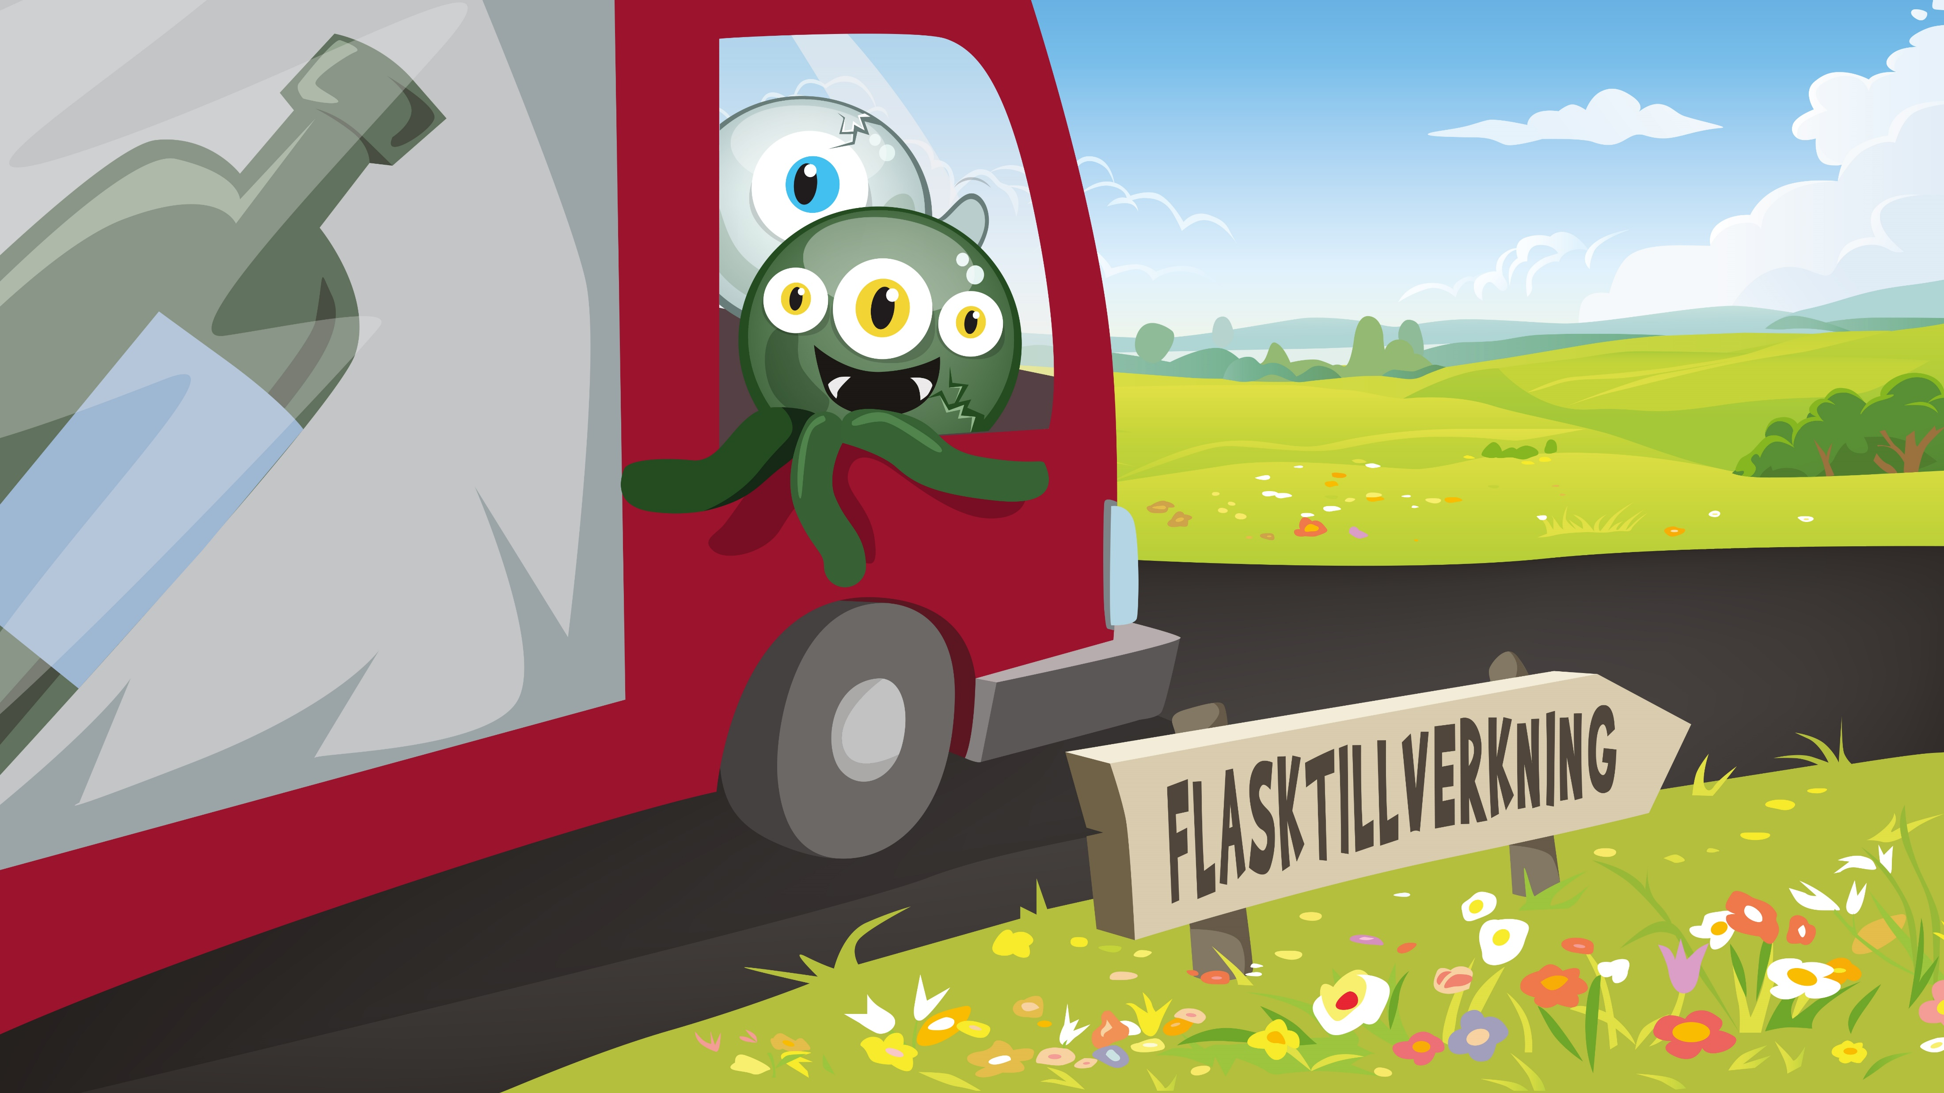
Notes:
BILD 7:
När alla glasförpackningar är krossade så lastas det ofärgade och färgade glaskrosset med en lastmaskin på en lastbil som sen kör till ett glasbruk i Småland eller utanför Sverige.
Glasmo och Glas-Klara hoppar in en lastbil och chauffören förklarar att 30 % av återvunna glasförpackningarna används för att tillverka glasull, som används för isolering i hus. 10 % av återvunna glasförpackningar blir till skumglas som används som grundförstärkning och vid byggnation av vägar och broar.
Men vad återvinns då det mesta av alla glasförpackningarna till?

Slide 8
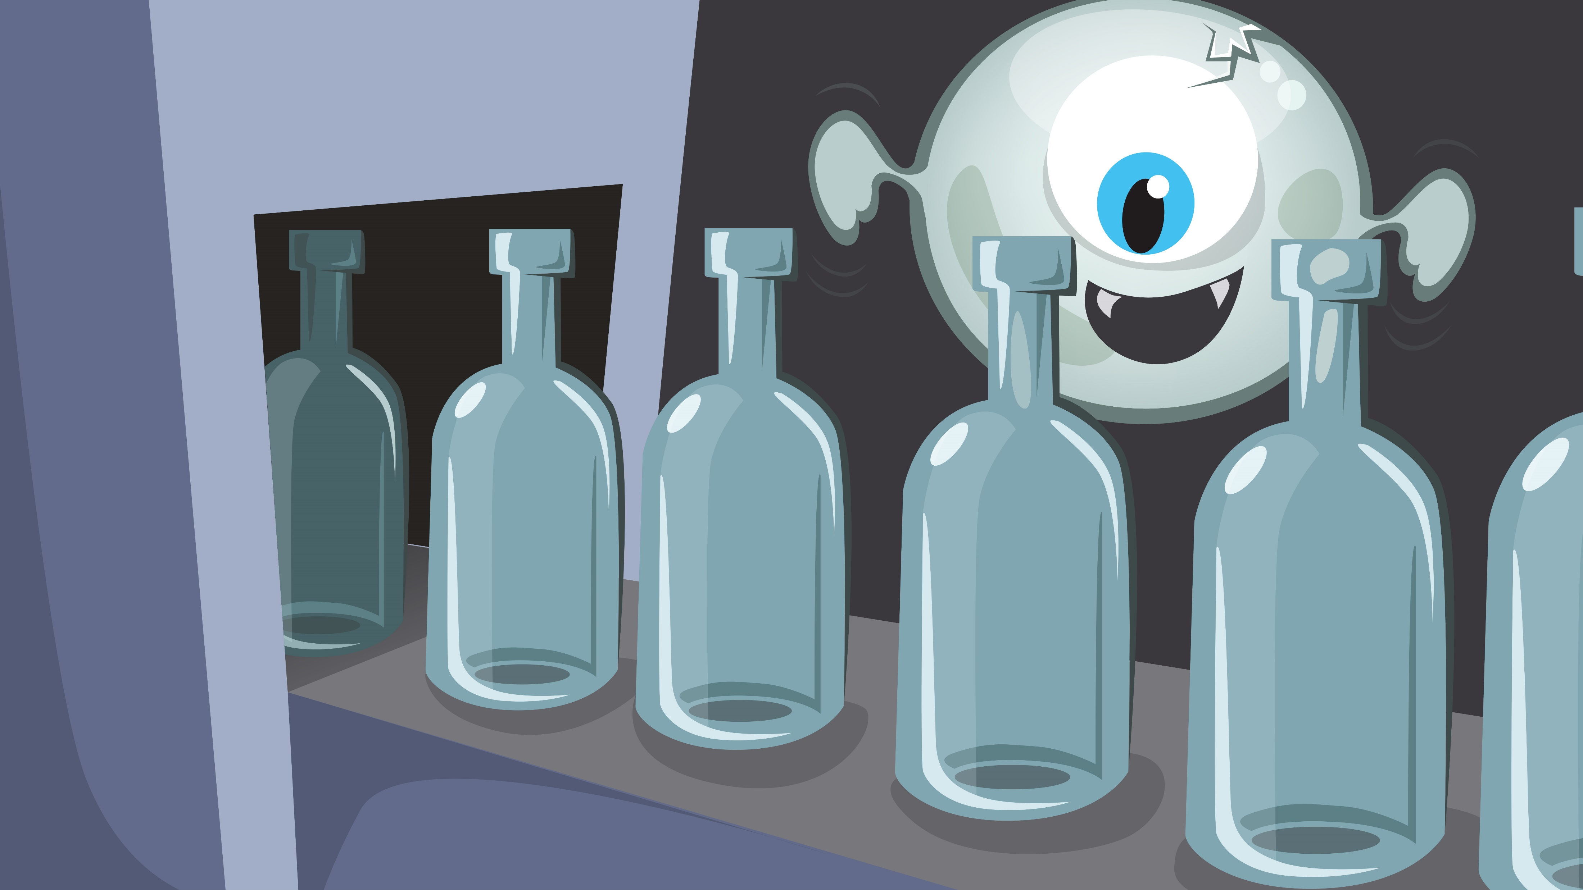
Notes:
Bild 8:
Jo det mesta av alla glasförpackningar, ca 60 %, blir till nya förpackningar och det är där Glas-Klara och Glasmo är. Lastbilen skulle till ett glasbruk där de tillverkar nya flaskor.
Glaskrosset värms upp så det smälter sen går det in i en blåsmaskin som hjälper till med tillverkningen av flaskor och burkar.

Slide 9
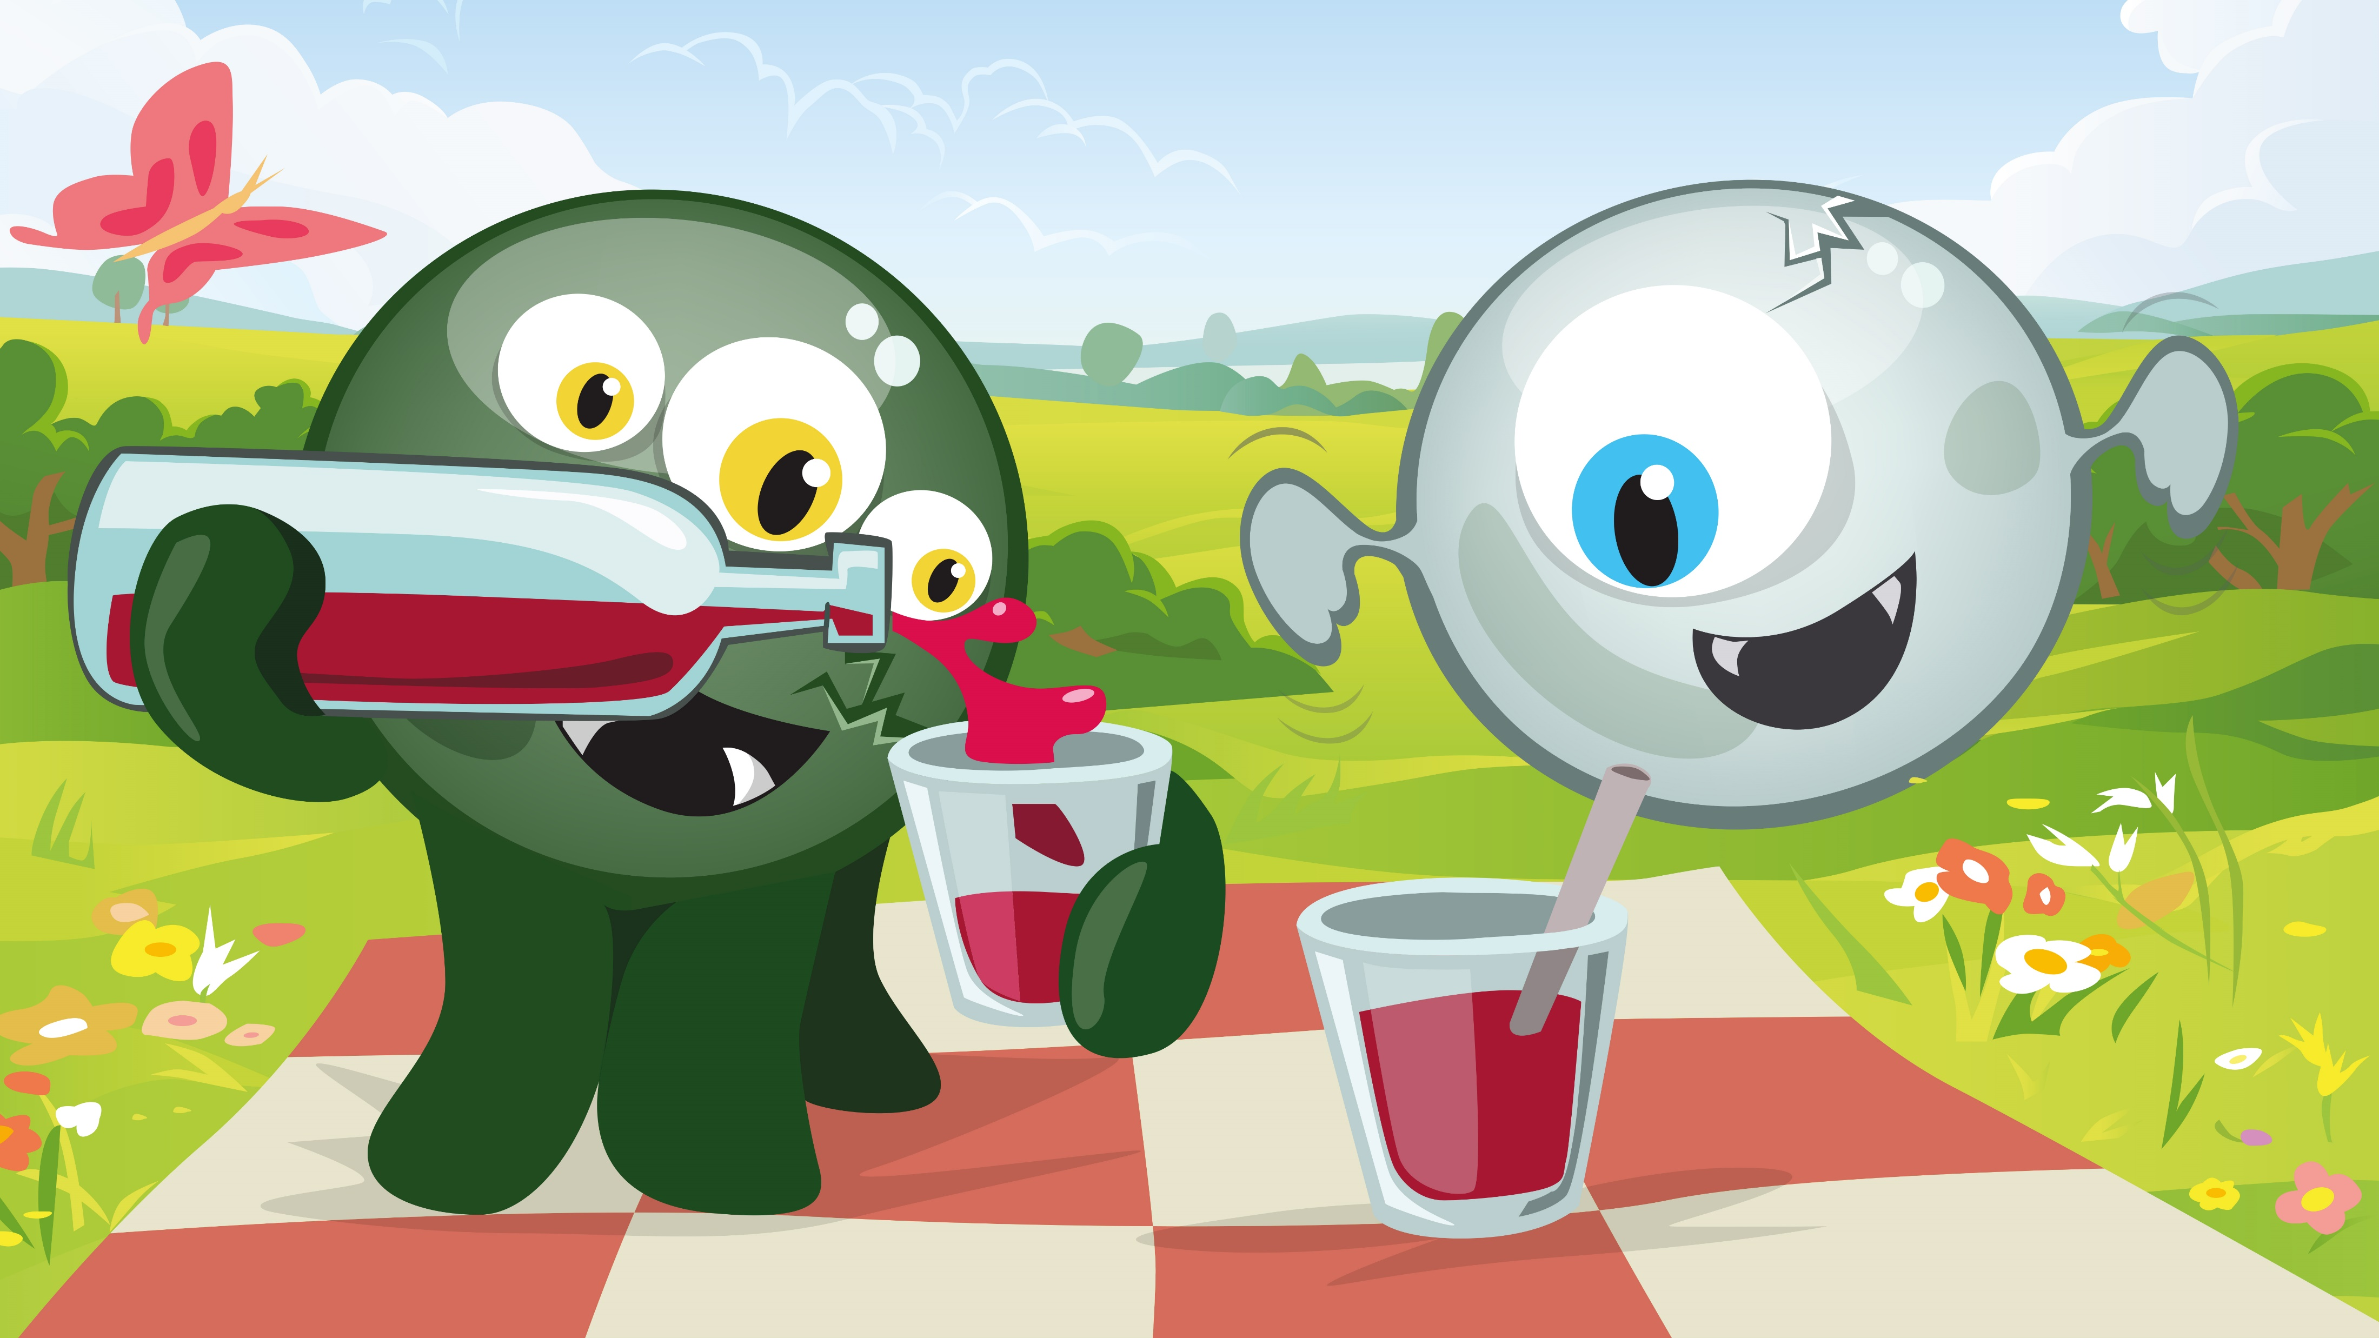
Notes:
Bild 9:
Därefter fylls flaskorna och burkarna med till exempel saft eller sylt, för att sedan åka till affären igen. Glasmo och Glas-klara fick med sig en flaska med saft som de sen njöt utav i den numera rena parken!
Tänk vad fantastiskt att vi svenska återvinner 9 av 10 glasförpackningar, förhoppningsvis återvinner vi ännu mer i framtiden, tänkte Glas-Klara.

